Slide 1
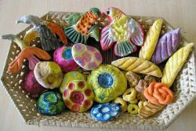
«ТЕСТОПЛАСТИКА» как технология развития ребенка

Slide 2
Тестопластика развивает у детей:
Умственную активность;
Творчество;
Художественную активность;
Чувство осязания обеих рук;
Связную речь;
Умение ориентироваться в пространстве;
Помогает усвоению целого ряда математических представлений

Slide 3
Технология работы с тестом
1этап. Замешивание солёного теста.
2 этап. Окрашивание теста. Окрашивать можно как уже просушенное изделие, так и само тесто перед лепкой и просушиванием. Окрашивание всего изделия после просушки наиболее простой, но вместе с тем трудоёмкий вариант. 3 этап. Сушка. Сушка изделий из солёного теста бывает двух видов: естественная и сушка в газовой духовке. 4 этап. Склейка. 5 этап. Хранение изделий.

Slide 4
Способы лепки:
1 Конструктивный - является более простым и заключается в том, что изображаемый предмет лепится по частям. 2 Пластический - предполагает, что всё изделие выполняется из целого куска без деления на части. 3 Комбинированный - включает в себя как пластический, так и конструктивный способы при лепке одного изделия.

Slide 5
Преимущества тестопластики
Соленое тесто - продукт экологически чистый и совершенно безопасный;
Не пачкает руки и не пачкает одежду;
Является более пластичным материалом;
Изделия более долговечные;
Изделия можно раскрасить красками или фломастерами.

Slide 6
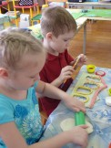
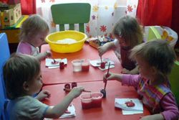

Slide 7
